Slide 1
UML Diagram
Pertemuan #10
Dunia Satu Keluarga

Slide 2
Kemampuan akhir yang diharapkan
Anda mampu mampu memahami dan menggunakan tools untuk melakukan pendekatan perancangan berorintasi objek
Dunia Satu Keluarga

Slide 3
Topik bahasan
Definisi
Tujuan dan fungsi
Jenis-jenis UML
Dunia Satu Keluarga

Slide 4
UML
Dunia Satu Keluarga

Slide 5
Pendekatan Berorientasi Objek
Perancangan berorientasi objek adalah strategi perancangan di mana perancang sistem memikirkan ‘benda’ dan bukan operasi atau fungsi. Sistem yang berjalan terdiri dari objek-objek yang berinteraksi yang mempertahankan status lokal mereka sendiri dan menyediakan operasi bagi informasi status tersebut.
Proses perancangan berorientasi objek melibatkan perancangan kelas objek dan hubungan antara kelas-kelas ini. Ketika desain telah direalisasikan sebagai program yang berjalan, objek yang dibutuhkan dibuat secara dinamis dengan memakai definisi kelas
Dunia Satu Keluarga

Slide 6
Pendekatan Berorientasi Objek
Perancangan berorientasi objek merupakan bagian dari pengembangan berorientasi objek di mana strategi berorientasi objek digunakan sepanjang proses pengembangan: • Analisis berorientasi objek yang berhubungan dengan pengembangan model berorientasi objek dari domain aplikasi. • Pengembangan model berorientasi objek dari sistem perangkat lunak untuk implementasi persyaratan yang teridentifikasi.
Objek-objek pada desain berorientasi objek harus menambahkan objek-objek baru dan mentransformasi objek-objek masalah untuk mengimplementasikan solusi. • Pemrograman berorientasi objek yang berhubungan dengan realisasi desain perangkat lunak dengan bahasa pemrograman berorientasi objek.
Dunia Satu Keluarga

Slide 7
Objek dan Kelas Objek
Secara umum, objek adalah enkapsulasi informasi dan ini direfleksikan dalam definisi mengenai objek dan kelas objek :
Objek adalah suatu entitas yang memiliki status dan set operasi terdefinisi yang beroperasi pada status tersebut. Status direpresentasikan sebagai satu set atribut objek. Operasi yang berhubugan dengan objek memberikan layanan pada objek lain (klien) yang meminta layanan ini ketika diperlukan komputasi.
Objek dibuat menurut definisi kelas objek. Definisi kelas objek berfungsi sebagai template untuk membuat objek. Definisi ini melibatkan deklarasi semua atribut dan operasi yang harus dihubungkan dengan objek dari kelas tersebut.
Dunia Satu Keluarga

Slide 8
Objek dan Kelas Objek
Objek berkomunikasi dengan meminta layanan (memanggil metode) dari objek lain dan, jika perlu, dengan menukar informasi yang dibutuhkan untuk penyediaan layanan. Salinan informasi yang dibutuhkan untuk menjalankan layanan dan hasil eksekusi layanan diberikan sebagai parameter.
Pada beberapa sistem terdistribusi, komunikasi objek di implementasi langsung sebagai message text yang dipertukarkan objek. Objek yang menerima melakukan parsing terhadap message, mengidentifikasi layanan dan data yang berhubungan, dan menjalankan layanan yang diminta.
Dunia Satu Keluarga

Slide 9
Objek Konkuren
Objek konkuren merupakan objek-objek yang dapat berjalan pada komputer yang sama atau sebagai objek terdistribusi pada mesin yang berbeda.
Dunia Satu Keluarga

Slide 10
Jenis Implementasi Objek Konkuren
Server di mana objek direalisasikan sebagai proses paralel dengan metode yang berhubungan dengan operasi objek yang didefinisikan. Metode dimulai sebagai tanggapan atas message eksternal dan dapat berjalan paralel dengan metode yang berasosiasi dengan objek lain.
Objek aktif di mana status objek dapat diubah oleh operasi internal yang berjalan di dalam objek itu sendiri. Proses yang merepresentasikan objek terus menjalankan operasi ini sehingga tidak pernah menunda dirinya sendiri.
Dunia Satu Keluarga

Slide 11
Proses Perancangan Berorientasi Objek
Pada proses ini dapat diilustrasikan sebagai proses perancangan berorientasi objek dengan mengembangkan desain contoh untuk perangkat lunak kontrol yang menjadi satu dengan stasiun cuaca terotomasi. Proses yang akan dibahas di sini merupakan proses umum yang memakai kegiatan yang umum bagi sebagian besar proses OOD (objek-oriented design/perancangan berorientasi objek).
Dunia Satu Keluarga

Slide 12
Tahap Perancangan Berorientasi Objek
Memahami dan mendefinisikan konteks dan mode penggunaan sistem
Merancang arsitektur sistem
Mengidentifikasikan objek utama sistem
Mengembangkan model desain
Menspesifikasikan interface objek
Dunia Satu Keluarga

Slide 13
Contoh Ilustrasi Desain Berorientasi Objek
Sistem membuat peta cuaca memakai meteorologi yang dikumpulkan secara otomatis
Sistem pemetaan cuaca dibutuhkan untuk menghasilkan peta cuaca secara reguler dengan memakai data yang dikumpulkan dari stasiun cuaca yang jauh dan tidak berawak dan sumber-sumber data lain. Stasiun cuaca mengirimkan data ke komputer area sebagai tanggapan atas permintaan dari mesin tersebut.
Sistem komputer area menvalidasi data yang terkumpul dan mengintegrasikan data dari sumber-sumber lain. Data yang terintegrasi diarsipkan dengan menggunakan data dari arsip ini dan database peta digital, dibuat satu set peta cuaca lokal. Peta dapat dicetak untuk distribusi pada printer peta khusus atau dapat ditampilkan dalam sejumlah format yang berbeda
Dunia Satu Keluarga

Slide 14
Contoh Ilustrasi Desain Berorientasi Objek
Deskripsi ini menunjukkan sebagian dari sistem secara keseluruhan berhubungan dengan pengumpulan data, sebagian dengan data dari berbagai sumber, sebagian dengan pengarsipan data tersebut dan sebagian dengan pembuatan peta cuaca
Dunia Satu Keluarga

Slide 15
Konteks Sistem dan Model Pengguna
Tahap pertama pada semua proses perancangan perangkat lunak adalah pengembangan pemahaman hubungan antara perangkat lunak yang dirancang dan lingkungan eksternalnya. Pengembangan pemahaman dapat membantu menyediakan fungsionalitas yang diminta dan bagaimana menstruktur sistem sehingga dapat berkomunikasi secara efektif dengan lingkungannya.
Dunia Satu Keluarga

Slide 16
Konteks Sistem dan Model Pengguna
Konteks sistem dan model penggunaan sistem merepresentasikan dua model komplementer dari hubungan antara sistem dan lingkungannya.
Konteks sistem merupakan model statis yang mendeskripsikan sistem lain pada lingkungan tersebut.
Model penggunaan sistem merupakan model dinamik yang mendeskripsikan bagaimana sistem sebenarnya berinteraksi dengan lingkungannya.
Dunia Satu Keluarga

Slide 17
Konteks Sistem dan Model Pengguna
Konteks sistem dan model penggunaan sistem merepresentasikan dua model komplementer dari hubungan antara sistem dan lingkungannya.
Konteks sistem merupakan model statis yang mendeskripsikan sistem lain pada lingkungan tersebut.
Model penggunaan sistem merupakan model dinamik yang mendeskripsikan bagaimana sistem sebenarnya berinteraksi dengan lingkungannya.
Dunia Satu Keluarga

Slide 18
Perancangan Arsitektural
Begitu interaksi antara sistem perangkat lunak yang dirancang dan lingkungan sistemnya telah didefinisikan sehingga dapat menggunakan informasi ini sebagai dasar untuk merancang arsitektur sistem.
Lapisan interface, menangani semua komunikasi eksternal
Lapisan pengumpulan data, mengumpulkan dan merangkum semua data yang diperlukan sistem
Lapisan instrumen, enkapsulasi semua instumen untuk mengumpulkan data mentah
Dunia Satu Keluarga

Slide 19
Identifikasi Objek
Ada berbagai proposal yang dibuat mengenai cara-cara pengidentifikasikan kelaskelas objek:
Analisis gramatikal dari deskripsi bahasa natural sisterm. Objek dan atribut merupakan kata benda; operasi dan layanan adalah kata kerja (Abbott, 1983).
Entitas nyata (benda) pada domain aplikasi (Shalaer dan Mellor, 1988; Coad dan Yuordon, 1990; Wirfs-Brock et al., 1990).
Pendekatan perilaku di mana perancang pertama-tama memahami perilaku sistem keseluruhan. Partisipannya dikenal sebagai objek (Rubin dan Goldberg, 1992).
Analisis berbasis skenario di mana berbagai skenario sistem sistem diidentifikasi dan dianalisis secara bergantian. (Beck dan Cunningham, 198
Dunia Satu Keluarga

Slide 20
Tipe Model Desain
Model statis yang mendeskripsikan struktur statis sistem dalam hal kelas objek sistem dan hubungannya. Hubungan yang penting yang bisa didokumentasikan pada tahap ini adalah hubungan generalisasi, hubungan user/used-by (user/dipakai oleh) dan hubungan komposisi.
• Model subsistem yang menunjukkan pengelompokan logis dari objek menjadi subsistem yang koheren dan direpresentasikan dengan mengguna-kan form diagram kelas di mana setiap subsistem ditunjukkan sebagai paket.
Dunia Satu Keluarga

Slide 21
Tipe Model Desain
Model dinamik yang mendeskripsikan struktur dinamik sistem dan yang menunjukkan interaksi antara objek sistem (bukan antara kelas objek). Interaksi yang dapat didokumentasikan mencakup urutan permintaan layanan yang di-lakukan oleh objek-objek dan cara status sistem dihubungkan dengan interaksi objek ini.
Model rangkaian yang menunjukkan urutan interaksi objek dan direpresentasikan dengan menggunakan urutan UML atau diagram kolaborasi.
Model mesin status yang menunjukkan bagaimana objek-objek tersebut secara individu mengubah status mereka sebagai tanggapan atas event dan direpresentasikan dalam UML dengan menggunakan diagram statechart (diagram sta-tus).
Dunia Satu Keluarga

Slide 22
Evolusi Desain
Manfaat penting dari pendekatan berorientasi objek terhadap perancangan adalah kemampuannya menyederhanakan masalah dalam melakukan perubahan pada desain. Alasan untuk ini adalah karena representasi status objek tidak mempengaruhi desain. Perubahan detil internal suatu objek tidak mungkin mempengaruhi objek sistem yang lain. Lebih jauh lagi, karena objek-objek loosely coupled (terhubung secara longgar), pengenalan objek bare biasanya dapat dilakukan secara langsung tanpa efek yang signifikan pada bagian sistem yang lain.
Dunia Satu Keluarga

Slide 23
Tujuan dan Fungsi UML
Dapat memberikan bahasa permodelan visual kepada user dari berbagai jenis pemograman ataupun proses rekayasa.
Dapat menghubungkan metode terbaik yang ada dalam pemodelan.
Dapat membagikan model yang siap digunakan, adalah bahasa pemodelan visual yang ekspresif untuk saling berbagi model dengan mudah dan memperluas program.
Dapat berguna sebagai blue print, karena lengkap dan detail dalam perancangan. Yang nantinya akan diketahui informasi yang detail mengenai koding suatu program.
Dapat memodelkan sistem yang berkonsep berorientasi objek, jadi tidak hanya berguna untuk memodelkan perangkat lunak (software) saja.
Dapat membuat suatu bahasa pemodelan yang nantinya dapat dipergunakan oleh manusia maupun oleh mesin.
Dunia Satu Keluarga

Slide 24
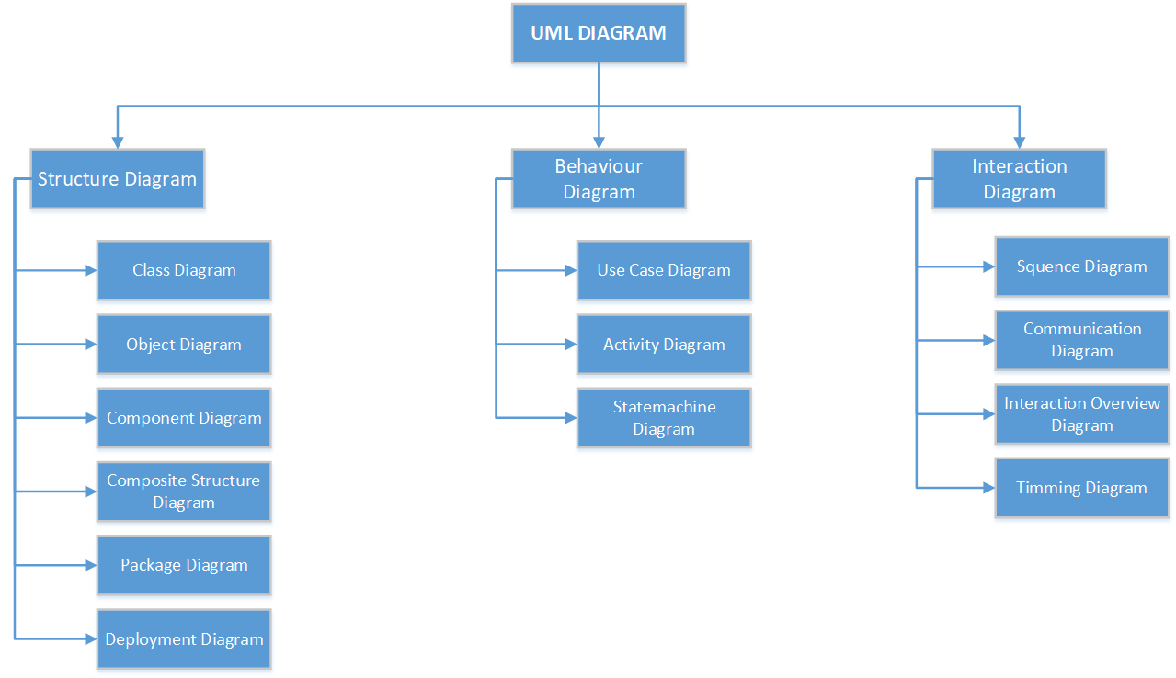
Dunia Satu Keluarga

Slide 25
3 Macam UML
Structure diagram. Kumpulan diagram yang berfungsi untuk menjelaskan suatu struktur statis dari sistem yang dimodelkan.
Behaviour diagram. Kumpulan diagram yang digunakan untuk menjelaskan kelakuan sistem atau rangkaian perubahan yang terjadi pada sebuah sistem.
Interaction diagram. Kumpulan diagram yang berfungsi untuk menjelaskan interaksi sistem dengan sistem lain maupun antar sistem pada sebuah sistem.
Dunia Satu Keluarga

Slide 26
Jenis-Jenis UML
Use Case Diagram. Suatu urutan interaksi yang saling berkaitan antara sistem dan aktor. Use case dijalankan melalui cara menggambarkan tipe interaksi antara user.
Activity Diagram. Memodelkan metode apa saja yang terjadi pada sebuah sistem.
Sequence diagram. Menggambarkan hubungan objek yang berdasarkan urutan waktu. Sequence diagram dapat menjelaskan tahapan atau urutan yang harus dilakukan agar dapat menghasilkan sesuatu seperti pada use case diagram.
Dunia Satu Keluarga

Slide 27
Jenis-Jenis UML
Class diagram. Digunakan untuk menampilkan paket-paket maupun kelas-kelas yang ada pada sebuah sistem yang akan digunakan.
Statemachine diagram. Menjelaskan perubahan keadaan maupun transisi suatu objek pada sistem.
Communication diagram. Menjelaskan proses terjadinya suatu aktivitas dan diagram ini juga menggambarkan interaksi antara objek yang ada pada sebuah sistem.
Dunia Satu Keluarga

Slide 28
Jenis-Jenis UML
Deployment diagram. Menunjukan tata letak sebuah program secara fisik. dapat juga diartikan untuk menampilkan bagian-bagian aplikasi yang terdapat pada perangkat keras dan dipakai untuk menerapkan suatu sistem dan hubungan antara komponen hardwere.
Component diagram. Salah satu jenis diagram pada UML yang menjelaskan softwere pada suatu sistem.
Object diagram. Menjelaskan objek-objek pada suatu sistem dan hubungan lainnya.
Dunia Satu Keluarga

Slide 29
Jenis-Jenis UML
Composite structure diagram. Menjelaskan struktur internal dari (component, class, dan use case), termasuk hubungan pengklasifikasian ke bagian lain dari sebuah program.
Interaction Overview diagram. Menvisualisasikan hubungan dan kerjasama antara activity diagram dengan sequence diagram.
Package diagram. Mengumpulkan kelas dan juga menunjukan bagaimana elemen model akan disusun serta menggambarkan ketergantungan antara paket-paket.
Timing diagram. Bentuk lain dari interaksi diagram, dimana fokus yang paling utamanya kepada waktu.
Dunia Satu Keluarga

Slide 30
Diskusi & penutup
Dunia Satu Keluarga

